Slide 1


Slide 2






تعيين تلميذ(ة) للإجابة
توجيهات و شرح التعليمات
عرض فيديو
المرور بين الصفوف للمساعدة و تصحيح الإنجازات
عمل في ثنائيات
نهاية الشريط، المرور إلى الشريحة الموالية

Slide 3

تنظيم حصص الأسبوع
اليوم 4 -
اليوم1 -
استماع وتحدث
قراءة : حرف الواو مع التنوين
رسم الحرف مع التنوين - نقل
معجم
استماع وتحدث
قراءة حرف الياء مع الحركات القصيرة والطويلة
خط : رسم الحرف مع الحركات القصيرة والطويلة
اليوم 5 -
اليوم2 -
استماع وتحدث
قراءة : دمج
إملاء
استماع وتحدث
قراءة : حرف الياء مع التنوين
خط : رسم الحرف مع التنوين
اليوم 6 -
اليوم 3 -
استماع وتحدث
قراءة :أراجع ما تعلمته
إنتاج كتابي
استماع وتحدث
قراءة : حرف الواو مع الحركات القصيرة والطويلة
خط : رسم الحرف مع الحركات القصيرة والطويلة
Révision
Lecture offerte

Slide 4







هيكلة حصة اليوم
-01افتتاح الحصة
الترحيب وتدبير السلوك
أنشطة اعتيادية: إملاء
كلمات بصرية: شتنبر – أكتوبر – إن – كأن – أنتما – هما
معجم: اللعب والمرح (تذكير)
قراءة مشتركة
02-استماع وتحدث
حكاية لنمرح معا: سرد مقاطع من الحكاية
-03قراءة / كتابة
دمج: قراءة كلمات وجمل تتضمن الحروف المقدمة
إملاء

Slide 5

عند نهاية الحصة
على الأقل 80% من المتعلمين سيكونون قادرين على:
سرد مقاطع من الحكاية؛
قراءة كلمات وجمل تتضمن الحروف المقدمة؛
كتابة كلمات مملاة تتضمن الحروف المقدمة.

Slide 6

افتتاح الحصة
افتتاح الحصة
الترحيب وتدبير السلوك
أنشطة اعتيادية:
إملاء: وٌ – واً - جَرْوٌ - فَرْواً
كلمات بصرية: شتنبر – أكتوبر – إن – كأن – أنتما – هما
معجم: اللعب والمرح (تذكير):
لعب – دمية – شاحنة – سيارة كهربائية – سباق – يمرح
قراءة مشتركة

Slide 7

مرحبا بكم ، سننطلق في حصة اللغة العربية.
اختــتام الحــصة
قراءة/ كتابة
استـماع وتحدث
افتتاح الحصة

Slide 8



قبل أن نبدأ الحصة نتذكر شروط الحصول على نجمة التميز.
اختــتام الحــصة
قراءة/ كتابة
استـماع وتحدث
افتتاح الحصة
أُنْصِتُ وأَنْتَبِهُ جَيِّداً للدَّرْسِ.
دونَ أَنْ أَقِفَ، أَرْفَعُ أُصْبُعي لِلْإجابَةِ.

Slide 9


ضعوا اللوحة والكراسة في القمطر.
اختــتام الحــصة
قراءة/ كتابة
استـماع وتحدث
افتتاح الحصة

Slide 10






يتم تعويض النشاط الاعتيادي الخاص بقراءة لوحة المقاطع بنشاط اعتيادي خاص بالإملاء ؛
يطلب من المتعلمين، في نهاية كل حصة، قراءة كلمات الصفحة المخصصة للحرف مع نقل هذه الكلمات على دفتر الواجبات المنزلية؛
يمر الأستاذ سريعا بين الصفوف في بداية كل حصة لمراقبة إنجاز الواجب المنزلي (نقل الكلمات)؛
يملي الأستاذ على المتعلمين في بداية كل حصة مقطعين وكلمتين من الكلمات التي نقلها المتعلمون كواجب منزلي في الحصة السابقة؛
يتم نشاط الإملاء في بداية كل حصة على الألواح ويتم التصحيح وتقديم التغذية الراجعة في حينه؛
بالنسبة للوحة المقاطع فيتم الاستمرار في تعبئتها في نهاية كل حصة بالحرف الجديد ثم قراءتها قبل ختام الحصة كما ينصح بتعويد المتعلمين على قراءة لوحة المقاطع في أي وقت متاح.

Slide 11

خذوا الألواح سأملي عليكم مقاطع وكلمات (يملي الأستاذ على المتعلمين، تباعا، مقطعين وكلمتين – المكتوبة في الشريحة الانتقالية الخاصة بافتتاح الحصة - مع التصحيح على السبورة والألواح)
اختــتام الحــصة
قراءة/ كتابة
استـماع وتحدث
افتتاح الحصة

Slide 12
من يقرأ؟
اختــتام الحــصة
قراءة/ كتابة
استـماع وتحدث
افتتاح الحصة
إِنَّ
أُكْتوبَر
شُتَنْبِر
هُما
أَنْتُما
كَأَنَّ

Slide 13
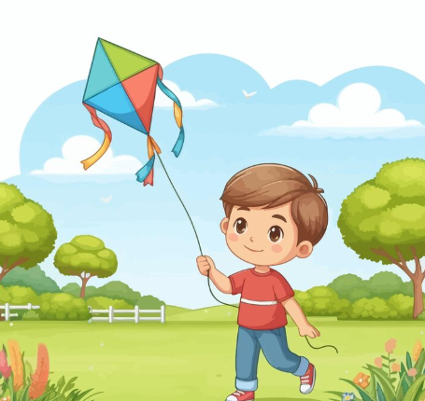
الآن سنتعلم كيف نركب جملا تتضمن كلمات من المعجم وتعبر عما يوجد في الصورة.
اختــتام الحــصة
قراءة/ كتابة
استـماع وتحدث
افتتاح الحصة

Slide 14
أين يوجد الولد؟ أجيبوا بجملة تامة.
اختــتام الحــصة
قراءة/ كتابة
استـماع وتحدث
افتتاح الحصة

Slide 15
أحسنتم، يوجد الولد في الحديقة. رددوا. ردد أنت.
اختــتام الحــصة
قراءة/ كتابة
استـماع وتحدث
افتتاح الحصة

Slide 16
ماذا يفعل الولد؟ أجيبوا بجملة تامة.
اختــتام الحــصة
قراءة/ كتابة
استـماع وتحدث
افتتاح الحصة

Slide 17
أحسنتم. يلعب الولدُ بالطائرة الورقية. رددوا. ردد أنت.
اختــتام الحــصة
قراءة/ كتابة
استـماع وتحدث
افتتاح الحصة

Slide 18
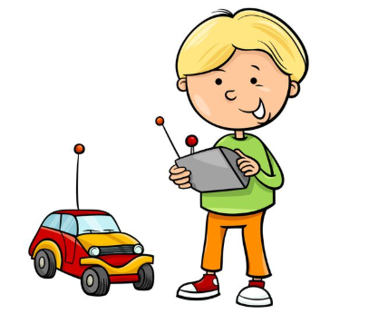
ماذا يفعل الولد؟ أجيبوا بجملة تامة.
اختــتام الحــصة
قراءة/ كتابة
استـماع وتحدث
افتتاح الحصة

Slide 19
أحسنتم، يلعبُ الولدُ بالسيارة الكهربائيةِ. رددوا. ردد أنت.
اختــتام الحــصة
قراءة/ كتابة
استـماع وتحدث
افتتاح الحصة

Slide 20
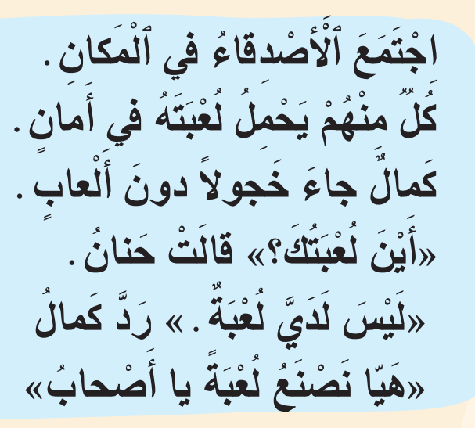
ستقرؤون جماعة، بعدها ستقرؤون في مجموعات.
اختــتام الحــصة
قراءة/ كتابة
استـماع وتحدث
افتتاح الحصة

Slide 21

استماع وتحدث
2
استماع وتحدث
حكاية لنمرح معا
سرد مقاطع من الحكاية

Slide 22

الآن سنمر إلى الحكاية. هل أنتم مستعدون؟
اختــتام الحــصة
قراءة/ كتابة
استـماع وتحدث
معــــــــــجم
افتتاح الحصة

Slide 23
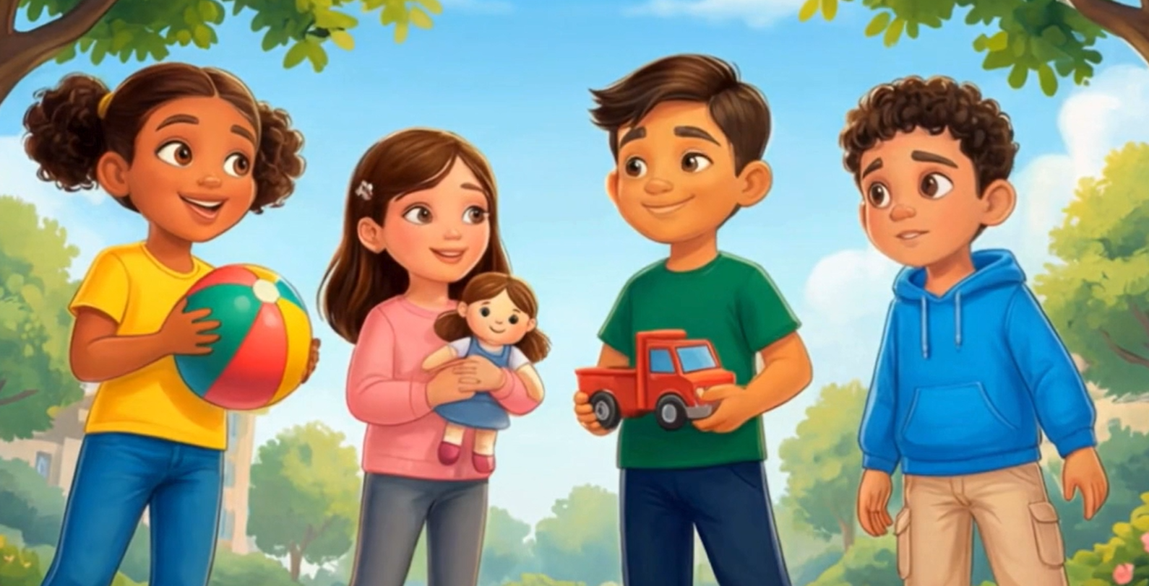
في الحصة السابقة تعلمنا أن الحكاية لها بداية ووسط ونهاية.
اختــتام الحــصة
قراءة/ كتابة
استـماع وتحدث
معــــــــــجم
افتتاح الحصة

Slide 24
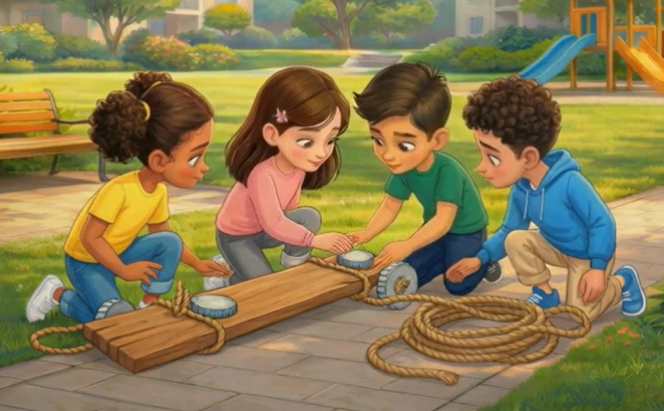
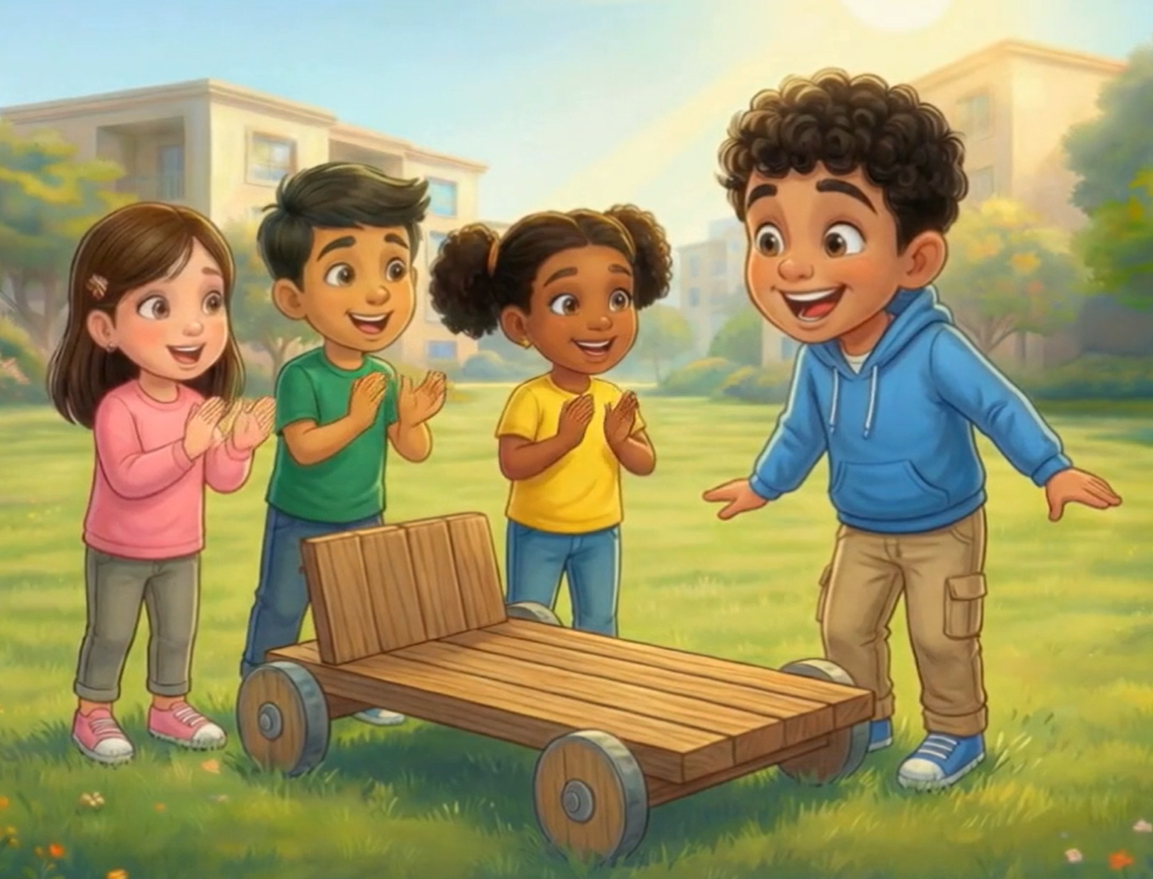
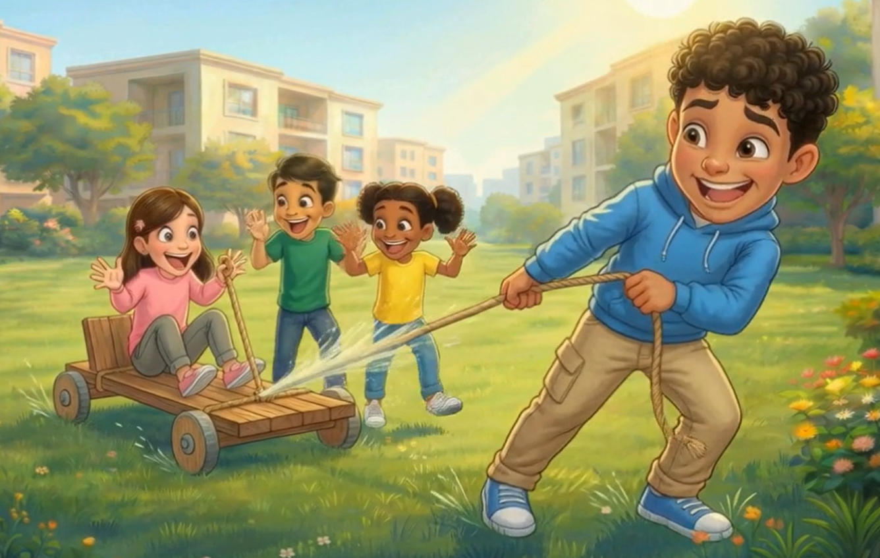
من يذكرنا بما وقع في بداية الحكاية؟ في الوسط؟ في النهاية؟
اختــتام الحــصة
قراءة/ كتابة
استـماع وتحدث
معــــــــــجم
افتتاح الحصة

Slide 25
الآن سنتعلم كيف نحكي مقاطع من الحكاية.
اختــتام الحــصة
قراءة/ كتابة
استـماع وتحدث
معــــــــــجم
افتتاح الحصة

Slide 26


أنصتوا، سأحكي مقطع البداية. وأنتم ستعيدون بعدي.
اختــتام الحــصة
قراءة/ كتابة
استـماع وتحدث
معــــــــــجم
افتتاح الحصة

Slide 27
اختــتام الحــصة
قراءة/ كتابة
استـماع وتحدث
معــــــــــجم
افتتاح الحصة
اجتمع الأصدقاء للعب في الحديقة. أحضرت حَليمَةُ كُرَتَها المُلَوَّنَةَ وَجَنى دُمْيَتَها، وَأَحْضَرَ خالِدٌ شاحِنَتَهُ الصَّغيرَةَ، أما كَمالٌ فلم يحضر أي لُعْبَةٍ. قال خالد: لنصنع لعبة نلعب بها جميعا.

Slide 28
لنعد حكي المقطع معا.
اختــتام الحــصة
قراءة/ كتابة
استـماع وتحدث
معــــــــــجم
افتتاح الحصة

Slide 29
من يعيد الحكي؟ يمكن أن يبدأ تلميذ السرد ويكمل تلميذ آخر.
اختــتام الحــصة
قراءة/ كتابة
استـماع وتحدث
معــــــــــجم
افتتاح الحصة

Slide 30

أنصتوا، سأحكي مقطع الوسط. وأنتم ستعيدون بعدي.
اختــتام الحــصة
قراءة/ كتابة
استـماع وتحدث
معــــــــــجم
افتتاح الحصة

Slide 31
جَمَعَ الأصدقاء مِنَ الحَديقَةِ: قِطْعَةَ خَشَبٍ وحَبْلاً وَسَدّاداتِ القاروراتِ. صنعوا سيارة عجيبة وتسابقوا على جرها. فاز كمال باللعبة لأنه قويٌّ.
اختــتام الحــصة
قراءة/ كتابة
استـماع وتحدث
معــــــــــجم
افتتاح الحصة

Slide 32
لنعد حكي المقطع معا.
اختــتام الحــصة
قراءة/ كتابة
استـماع وتحدث
معــــــــــجم
افتتاح الحصة

Slide 33
من يعيد الحكي؟ يمكن أن يبدأ تلميذ السرد ويكمل تلميذ آخر.
اختــتام الحــصة
قراءة/ كتابة
استـماع وتحدث
معــــــــــجم
نشاط اعتيادي

Slide 34
أنصتوا، سأحكي مقطع النهاية وأنتم ستعيدون بعدي.
اختــتام الحــصة
قراءة/ كتابة
استـماع وتحدث
معــــــــــجم
نشاط اعتيادي

Slide 35
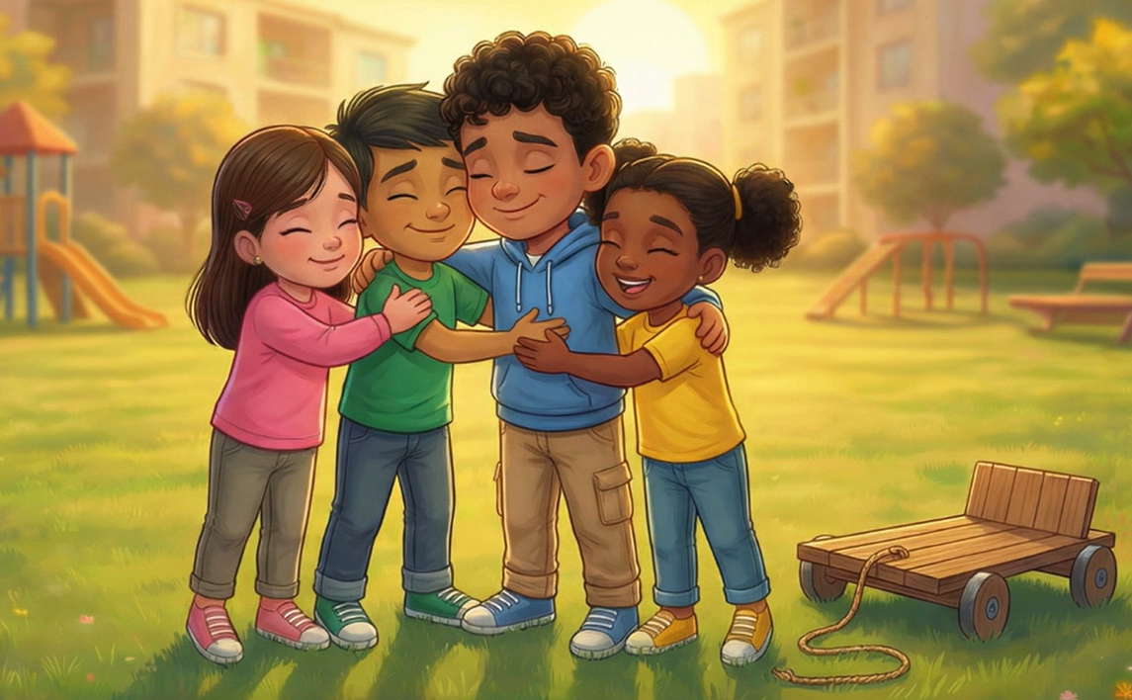
صفق الأطفال لكمال ومنحوه السيارة العجيبة، وقرروا أن يلعبوا ويمرحوا دائما معا.
اختــتام الحــصة
قراءة/ كتابة
استـماع وتحدث
معــــــــــجم
نشاط اعتيادي

Slide 36
لنعد حكي المقطع معا.
اختــتام الحــصة
قراءة/ كتابة
استـماع وتحدث
معــــــــــجم
نشاط اعتيادي

Slide 37
من يعيد الحكي؟ يمكن أن يبدأ تلميذ السرد ويكمل تلميذ آخر.
اختــتام الحــصة
قراءة/ كتابة
استـماع وتحدث
معــــــــــجم
نشاط اعتيادي

Slide 38

وقت النجمة الآن. الفائز بنجمة الاستماع هو (هي) ............. صفقوا له (لها).
اختــتام الحــصة
قراءة/ كتابة
استـماع وتحدث
افتتاح الحصة

Slide 39






الآن سنلعب لعبة صيد الحروف. قفوا عندما تسمعون الصوت [ج] في وسط الكلمة. من يقف أولا هو الفائز. لا تقفوا إذا لم تسمعوا الصوت في وسط الكلمة.
اختــتام الحــصة
قراءة/ كتابة
استـماع وتحدث
افتتاح الحصة

Slide 40


قراءة/ كتابة
3
قراءة/ كتابة
الدمج: قراءة كلمات وجمل تتضمن الحروف المقدمة.
إملاء.

Slide 41
اليوم سنتعلم كيف نقرأ كلمات وجملا تتضمن الحروف التي تعرفنا عليها.
اختــتام الحــصة
قراءة/ كتابة
استـماع وتحدث
افتتاح الحصة
م - ر
و
ي

Slide 42
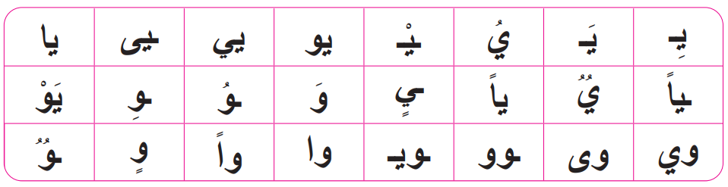
أنا أقرأ. رددوا بعدي
اختــتام الحــصة
قراءة/ كتابة
استـماع وتحدث
افتتاح الحصة

Slide 43
من يقرأ ؟ (خاص بالفئة د)
اختــتام الحــصة
قراءة/ كتابة
استـماع وتحدث
افتتاح الحصة

Slide 44
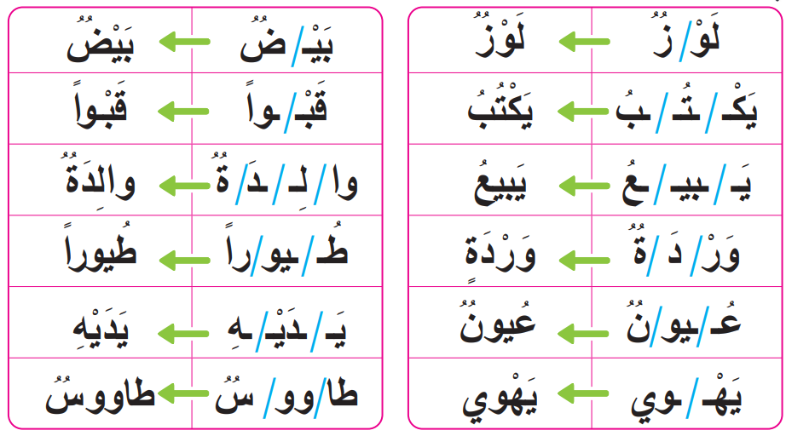
أنا أقرأ
اختــتام الحــصة
قراءة/ كتابة
استـماع وتحدث
افتتاح الحصة

Slide 45
من يقرأ ؟ (خاص بمن يحتاجون التدرب على الدمج)
اختــتام الحــصة
قراءة/ كتابة
استـماع وتحدث
افتتاح الحصة

Slide 46
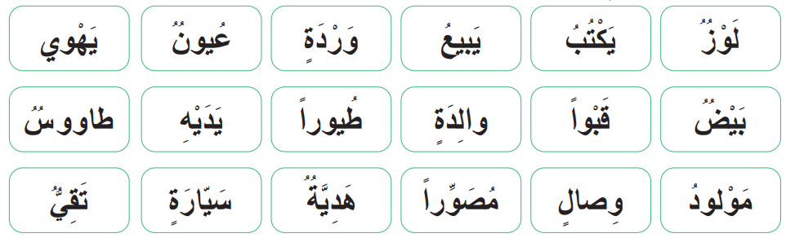
أنا أقرأ. ترددوا بعدي.
اختــتام الحــصة
قراءة/ كتابة
استـماع وتحدث
افتتاح الحصة

Slide 47
من يقرأ؟ سأعين ثلاثة منكم للقراءة.
اختــتام الحــصة
قراءة/ كتابة
استـماع وتحدث
افتتاح الحصة

Slide 48
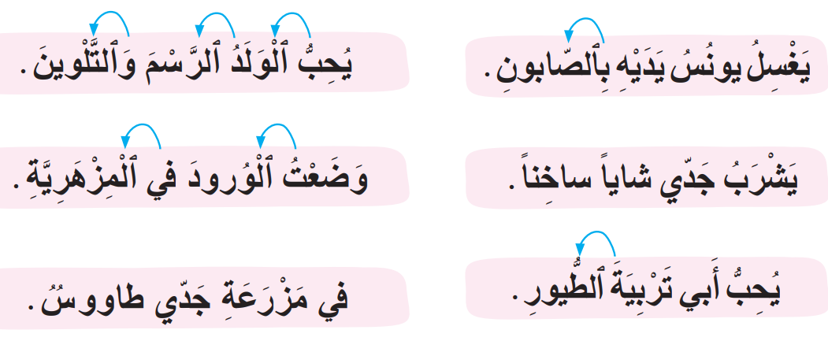
الآن؛ سنواصل التدرب على قراءة الجمل. أنا أقرأ. رددوا بعدي.
اختــتام الحــصة
قراءة/ كتابة
استـماع وتحدث
افتتاح الحصة

Slide 49
من يقرأ؟ سأعين 6 منكم للقراءة.
اختــتام الحــصة
قراءة/ كتابة
استـماع وتحدث
افتتاح الحصة

Slide 50
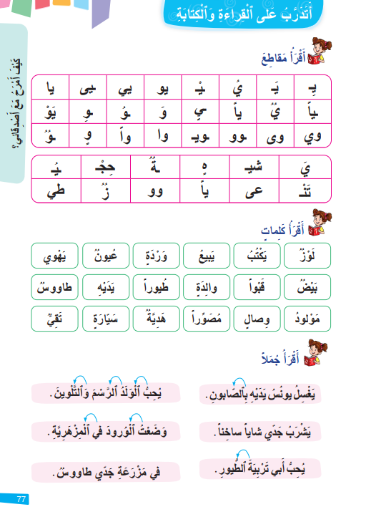
خذوا الكراسة الصفحة 77
اختــتام الحــصة
قراءة/ كتابة
استـماع وتحدث
افتتاح الحصة

Slide 51

في ثنائيات ـــــ كل واحد منكم يقرأ الكلمات والجمل لزميله. سأمر لأستمع لقراءاتكم.
اختــتام الحــصة
قراءة/ كتابة
استـماع وتحدث
افتتاح الحصة

Slide 52
وقت النجمة الآن. الفائز بنجمة القراءة هو (هي)......... صفقوا له (لها).
اختــتام الحــصة
قراءة/ كتابة
استـماع وتحدث
افتتاح الحصة

Slide 53

. قفوا، سنردد نشيد "جسمي نشيط ومثابر" مع الحركات.
اختــتام الحــصة
قراءة/ كتابة
استـماع وتحدث
افتتاح الحصة

Slide 54


خذوا ألواحكم سأملي عليكم كلمات
اختــتام الحــصة
قراءة/ كتابة
استـماع وتحدث
افتتاح الحصة

Slide 55

سأقرأ الكلمات. من يقرأ ؟
اختــتام الحــصة
قراءة/ كتابة
استـماع وتحدث
افتتاح الحصة
جَــرْواً
يَـلْـعَـبُ

Slide 56

انظروا إلى الكلمة جيدا.
اختــتام الحــصة
قراءة/ كتابة
استـماع وتحدث
افتتاح الحصة
يَـلْـعَـبُ

Slide 57

اكتبوا. ينطق الأستاذ الكلمة
اختــتام الحــصة
قراءة/ كتابة
استـماع وتحدث
افتتاح الحصة

Slide 58
ارفعوا الألواح - صححوا
اختــتام الحــصة
قراءة/ كتابة
استـماع وتحدث
افتتاح الحصة
يَـلْـعَـبُ

Slide 59
انظروا إلى الكلمة جيدا.
اختــتام الحــصة
قراءة/ كتابة
استـماع وتحدث
افتتاح الحصة
جَــرْواً

Slide 60
اكتبوا. ينطق الأستاذ الكلمة
اختــتام الحــصة
قراءة/ كتابة
استـماع وتحدث
افتتاح الحصة

Slide 61

اختــتام الحــصة
قراءة/ كتابة
استـماع وتحدث
افتتاح الحصة
ارفعوا الألواح - صححوا
جَـرْواً

Slide 62

خذوا دفاتر الكتابة. ستكتبون ما أملي عليكم.
اختــتام الحــصة
قراءة/ كتابة
استـماع وتحدث
افتتاح الحصة

Slide 63
أقرأ. انظروا إلى الكلمة جيدا.
اختــتام الحــصة
قراءة/ كتابة
استـماع وتحدث
افتتاح الحصة
يَــغْــسِــلُ

Slide 64

اكتبوا. ينطق الأستاذ الكلمة
اختــتام الحــصة
قراءة/ كتابة
استـماع وتحدث
افتتاح الحصة

Slide 65
أقرأ. انظروا إلى الكلمة جيدا.
اختــتام الحــصة
قراءة/ كتابة
استـماع وتحدث
افتتاح الحصة
دَلْــواً

Slide 66
اكتبوا. ينطق الأستاذ الكلمة
اختــتام الحــصة
قراءة/ كتابة
استـماع وتحدث
افتتاح الحصة

Slide 67
صححوا.
اختــتام الحــصة
قراءة/ كتابة
استـماع وتحدث
افتتاح الحصة
دَلْـواً
يَـغْـسِـلُ

Slide 68
وقت النجمة الآن. الفائز بنجمة الكتابة هو (هي) .......... صفقوا له (لها).
اختــتام الحــصة
قراءة/ كتابة
استـماع وتحدث
افتتاح الحصة

Slide 69


اختــتام الحــصة
4
اختــتام الحــصة
ماذا تعلمتم اليوم؟
واجباتكم المنزلية.

Slide 70


تعلمنا اليوم كيف نحكي مقاطع من الحكاية. من يعيد حكي مقطع الوسط؟
اختــتام الحــصة
قراءة/ كتابة
استـماع وتحدث
افتتاح الحصة

Slide 71


تعلمنا كيف نقرأ كلمات وجملا ونكتب ما يملى علينا. من يقرأ الجملة التالية؟
اختــتام الحــصة
قراءة/ كتابة
استـماع وتحدث
افتتاح الحصة

Slide 72

في المنزل، أعيدوا قراءة المقاطع والكلمات والجمل على الكراسة ص 43.
اختــتام الحــصة
قراءة/ كتابة
استـماع وتحدث
افتتاح الحصة

Slide 73
في المنزل، انقلوا الكلمات على دفتر الواجبات المنزلية. سأملي عليكم بعضا منها غدا.
اختــتام الحــصة
قراءة/ كتابة
استـماع وتحدث
افتتاح الحصة

Slide 74


إلى الحصة القادمة

Slide 75
بناء على إنجازات المتعلمين خلال الممارسة المستقلة
ما تقديرك لنسبة التحكم في هدف الدرس؟
تسجل النسبة على صفحة اليوم من مذكرة الأستاذ.

